Slide 1
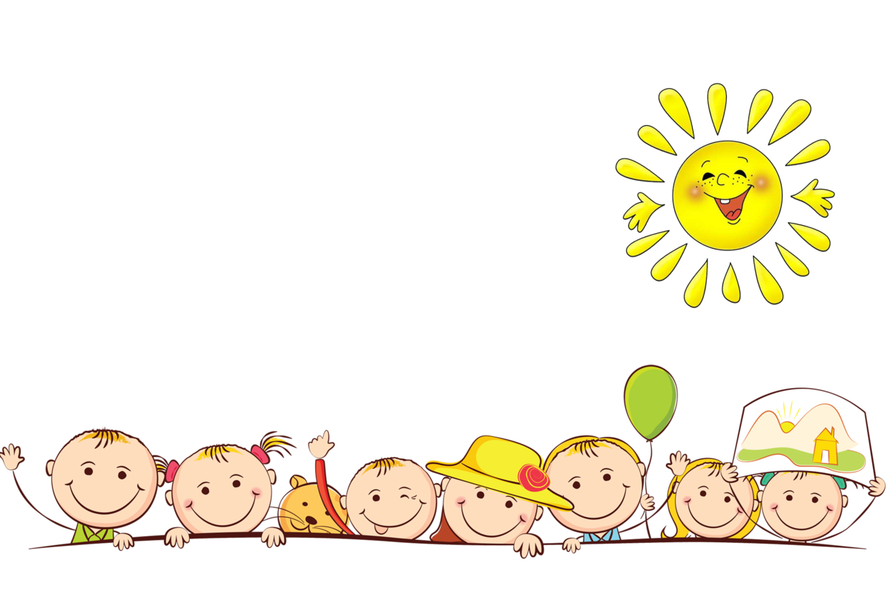
«Из детских рук- частичку теплоты»
Выполнила:
Педагог-организатор МБОУ «Каркалинская ООШ им. Галии и Замита Рахимовых» ЛМР РТ
Алтынбаева Гульназ Петровна

Slide 2

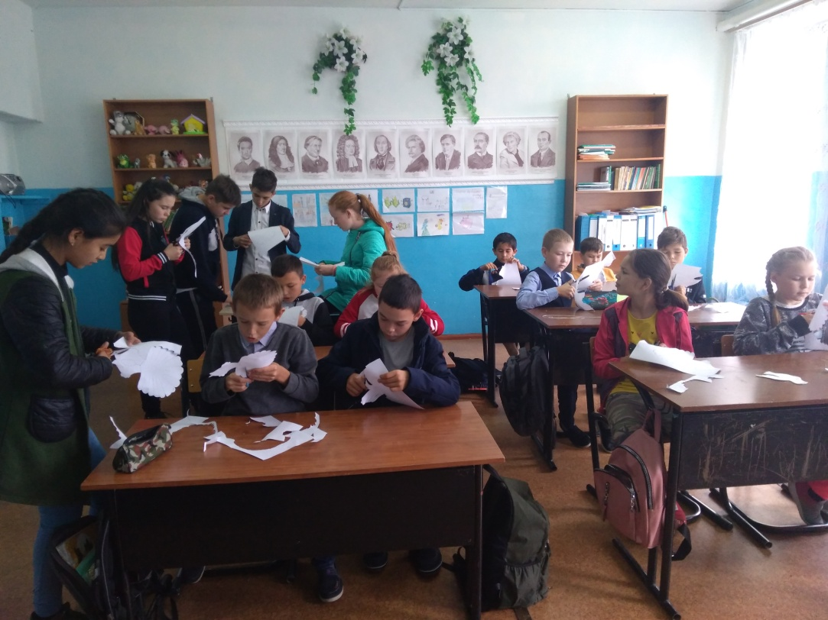
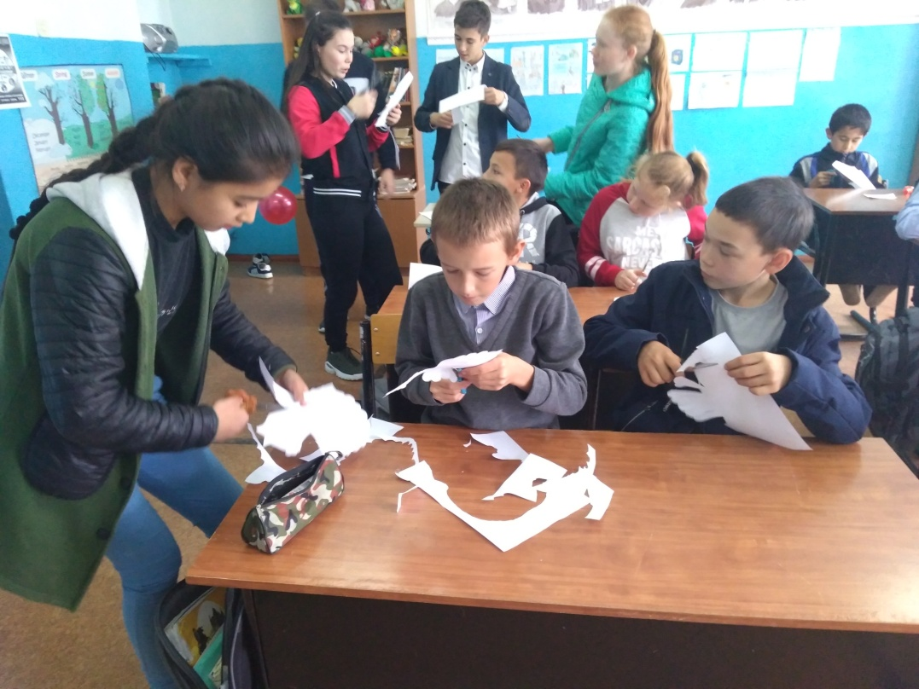
С 23 сентября по 5 октября в нашей школе
прошла благотворительная акция
«Из детских рук- частичку теплоты»
посвященная Дню пожилых
В этой акции приняли участие
все ученики среднего и младшего звена.
И самым первым этапом этой акции было
изготовление открыток для своих бабушек и приглашенных гостей.

Slide 3
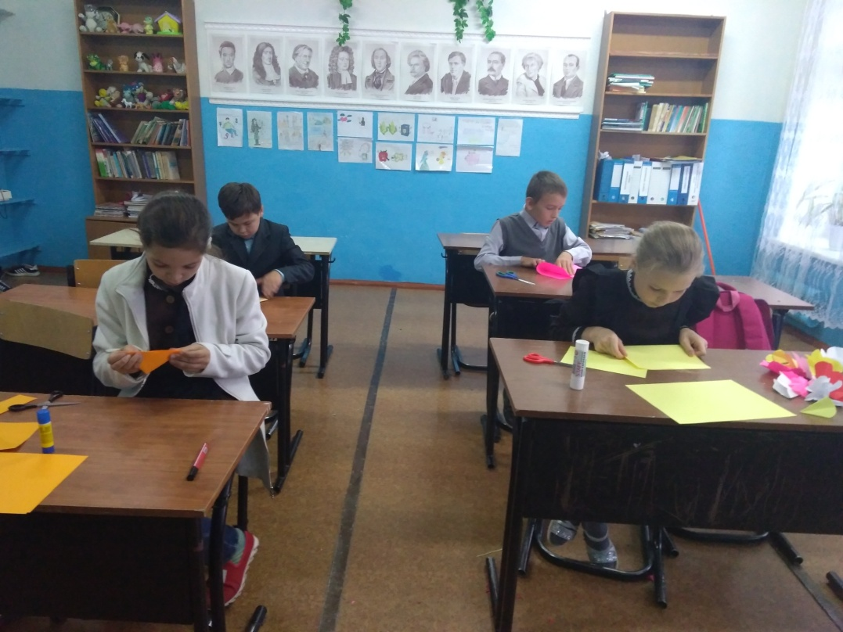
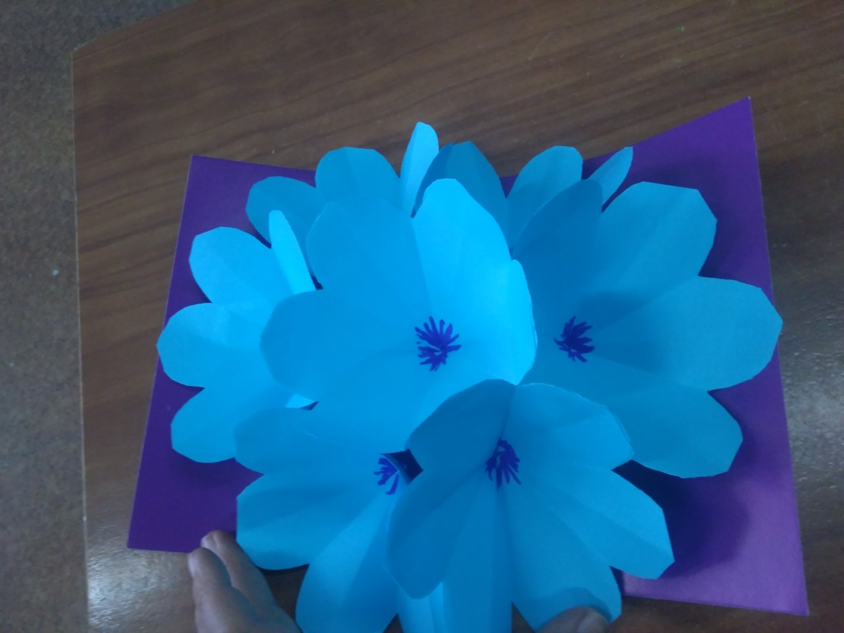
Вот такие объемные открытки получились
в результате кропотливого труда.

Slide 4
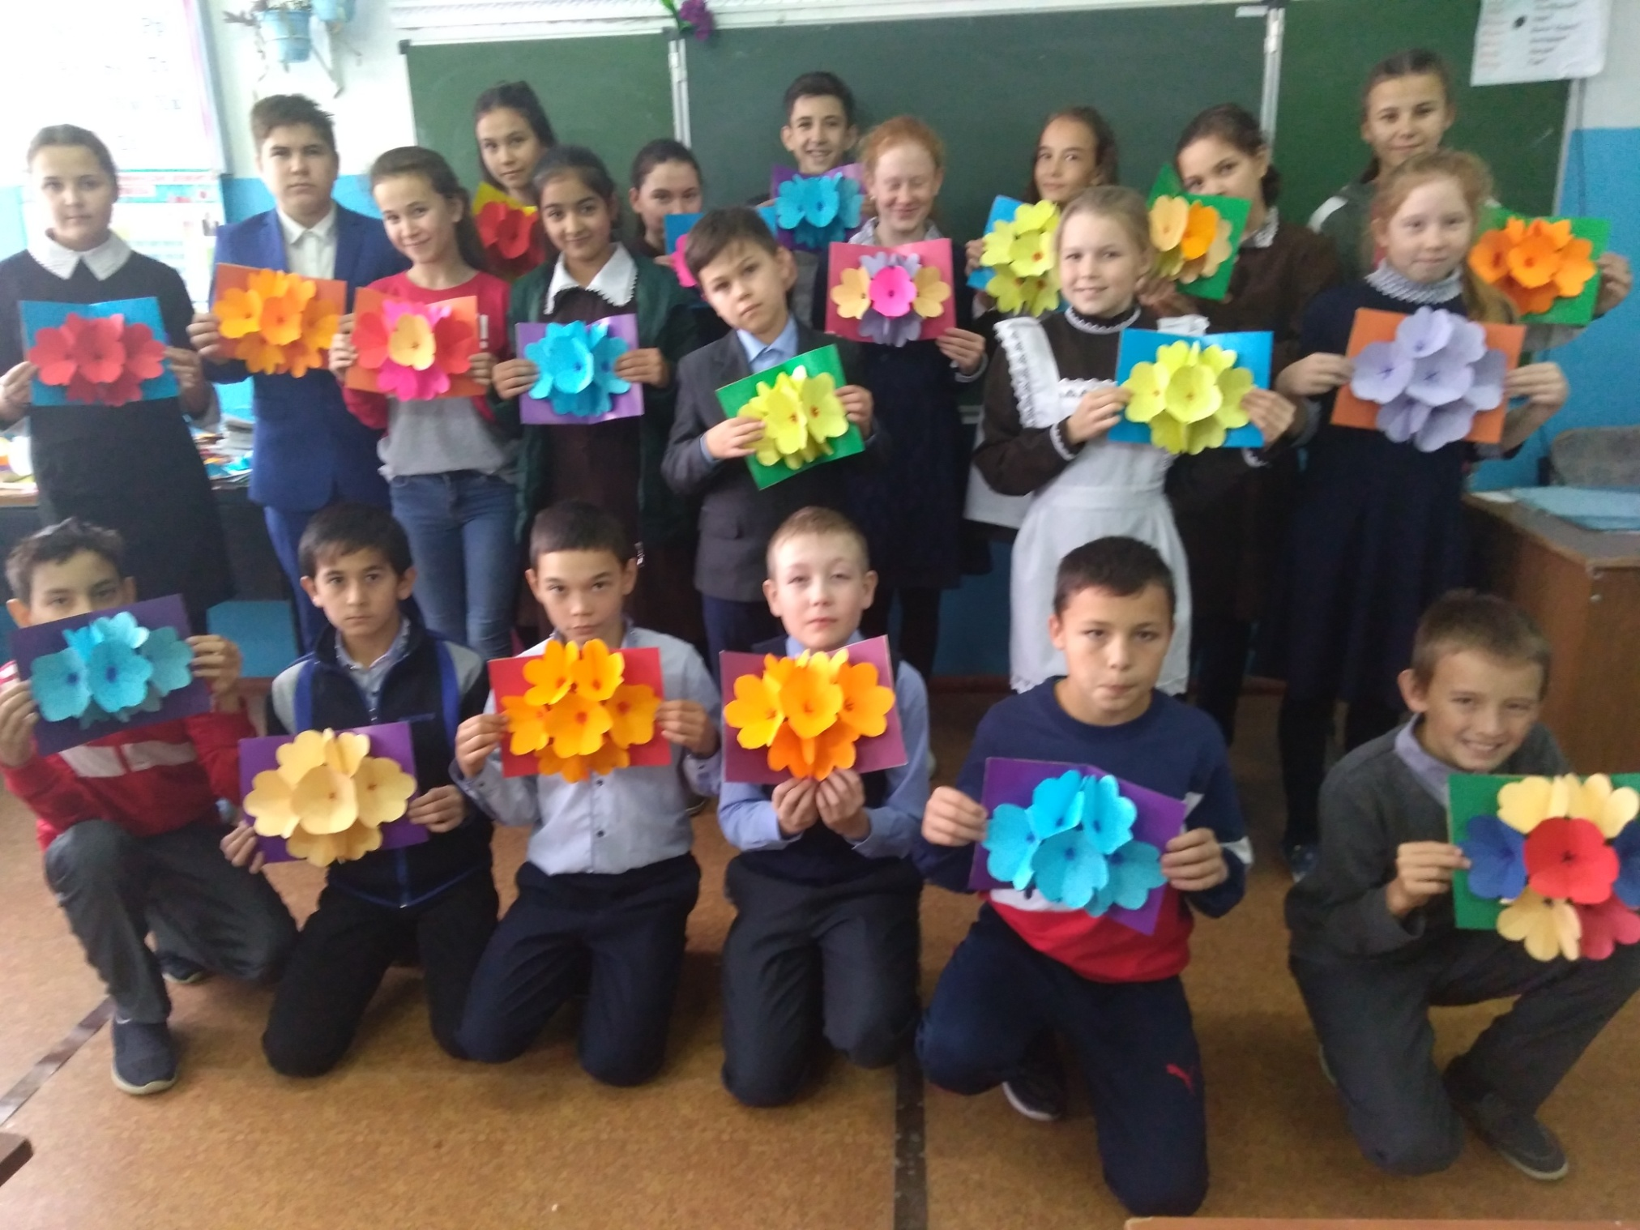
Открыток хватило всем бабушкам .

Slide 5
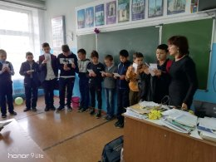
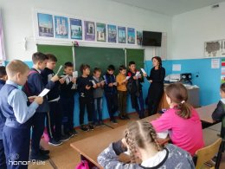
Для концерта долго велась
подготовительная работа- ученикам были розданы слова песен, посвященных бабушкам.
Каждый день после уроков шли репетиции.

Slide 6
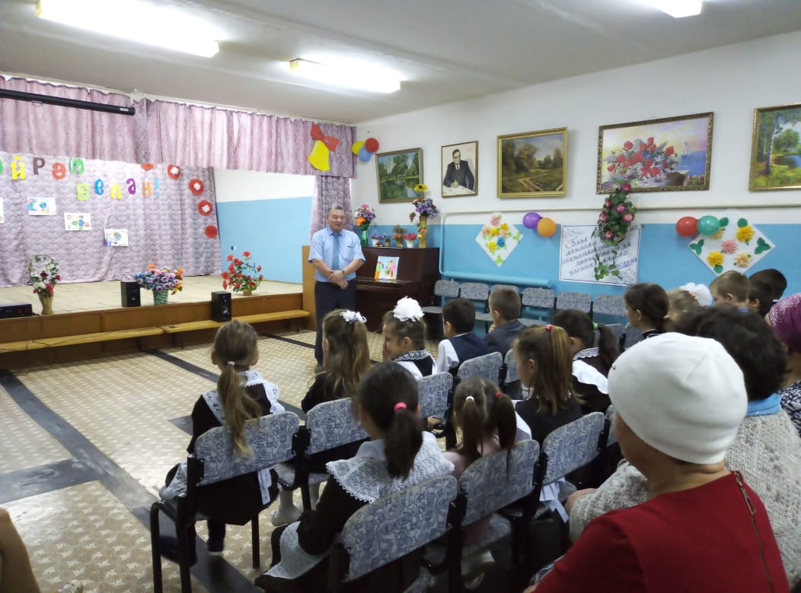
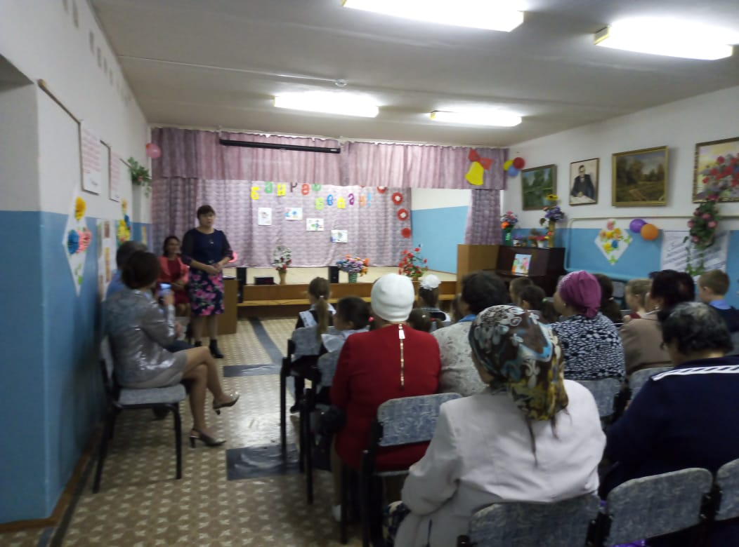
5 октября состоялся концерт.
На концерт были приглашены
бабушки учеников и пожилые
учителя, находящиеся на
заслуженном отдыхе.
Началось мероприятие с
поздравлений директора
и завуча школы.

Slide 7
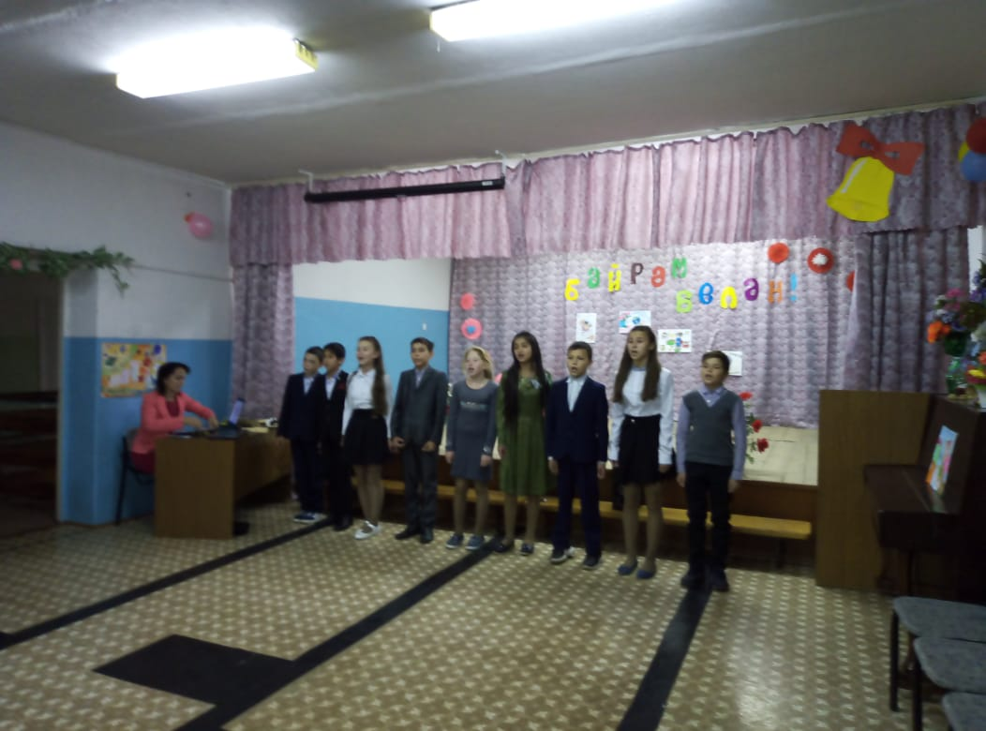
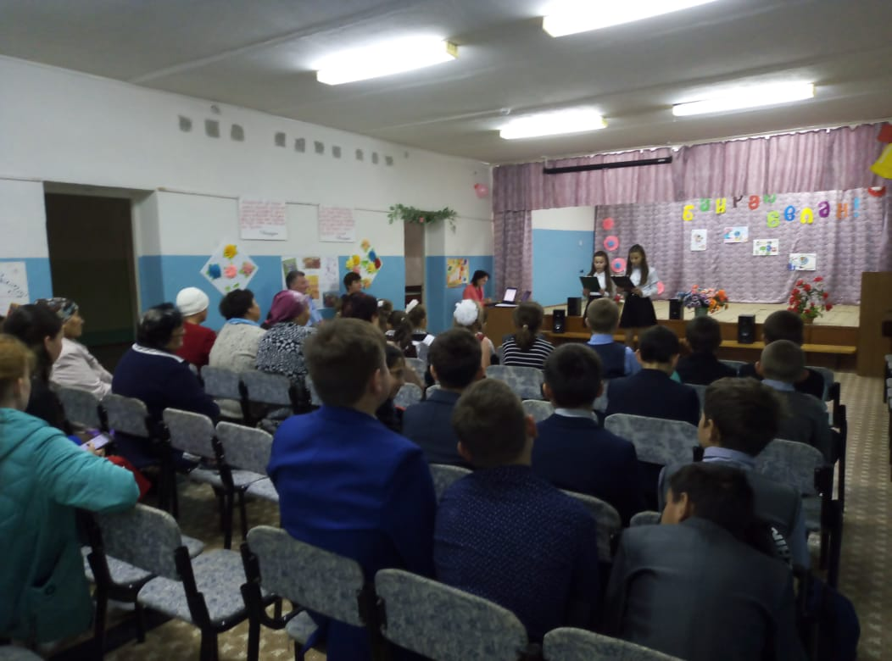
Ведущими концерта были
ученицы 7 класса. И самую
первую песню исполнили ученики
6-7 классов

Slide 8
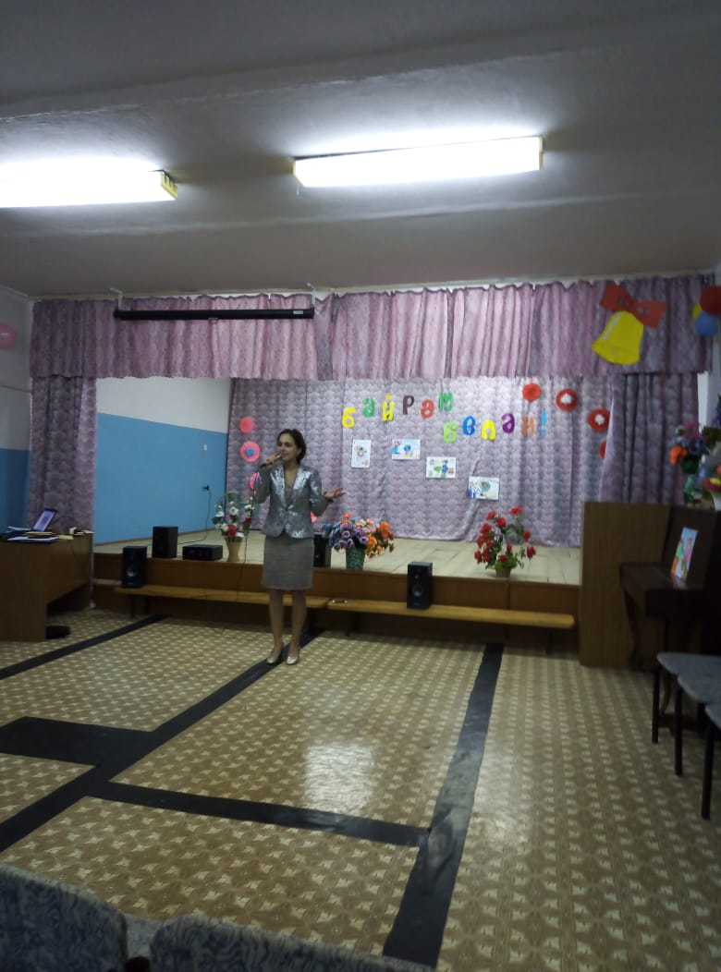
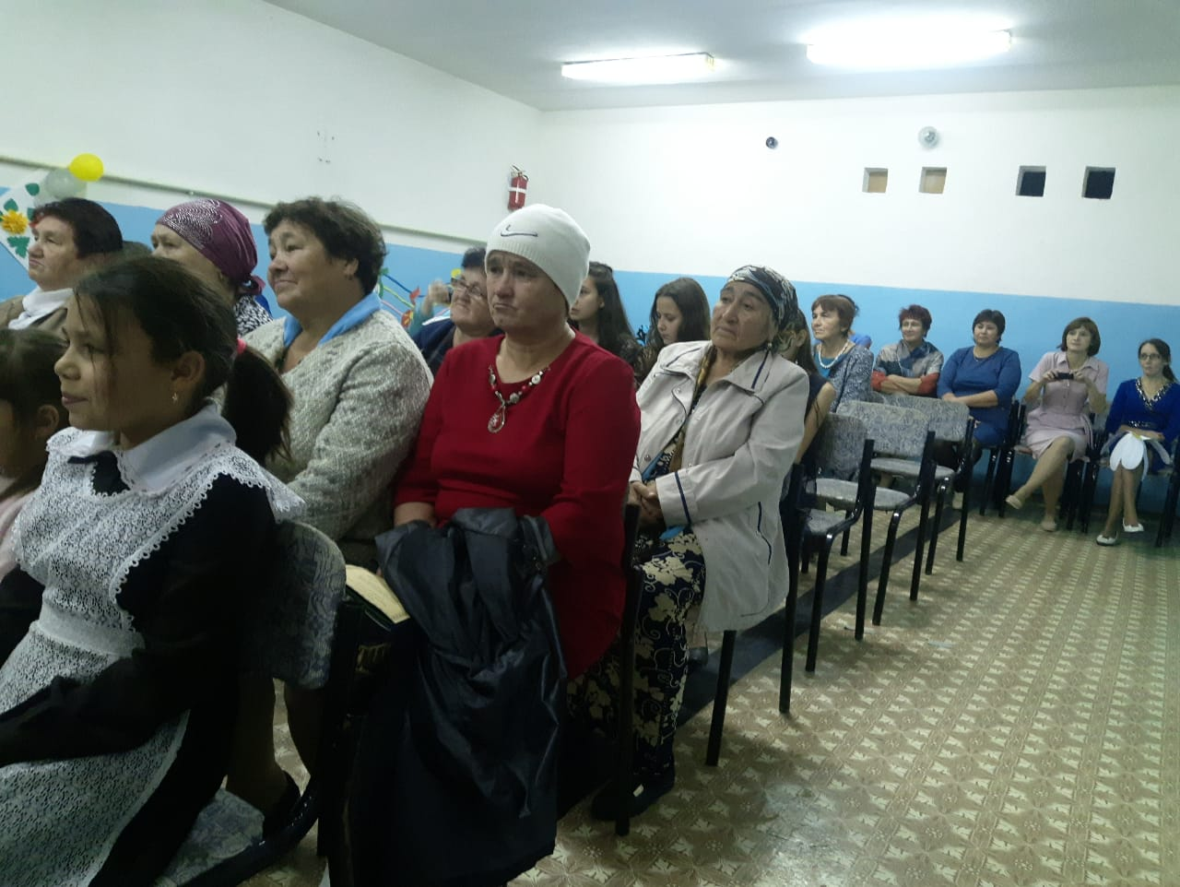
Пришедших гостей праздника
своей песней поздравила учитель
музыки.

Slide 9
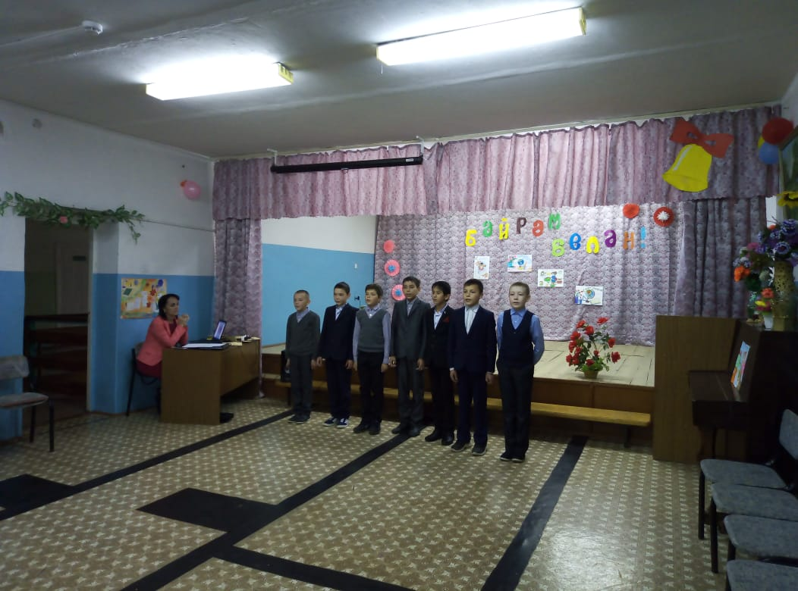
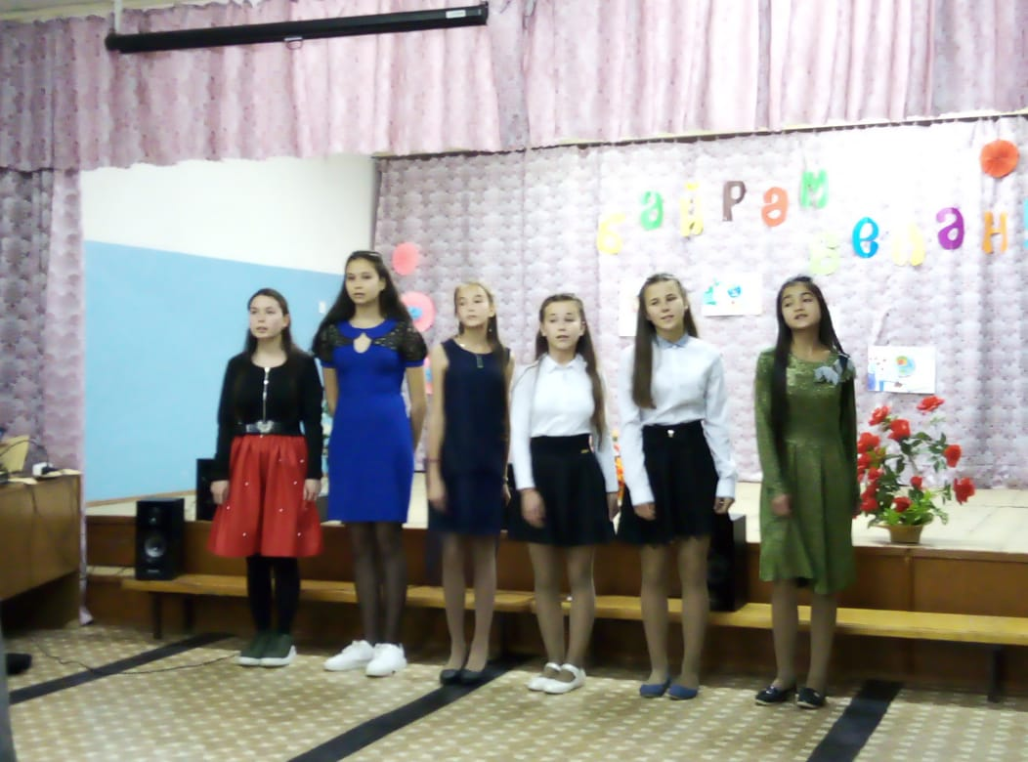
Вокальный коллектив мальчиков
«Дружный класс» с большим
удовольствием выступил
на празднике.
Девочки тоже не отставали от мальчиков. Они исполнили несколько песен, посвященных любимым бабушкам.

Slide 10
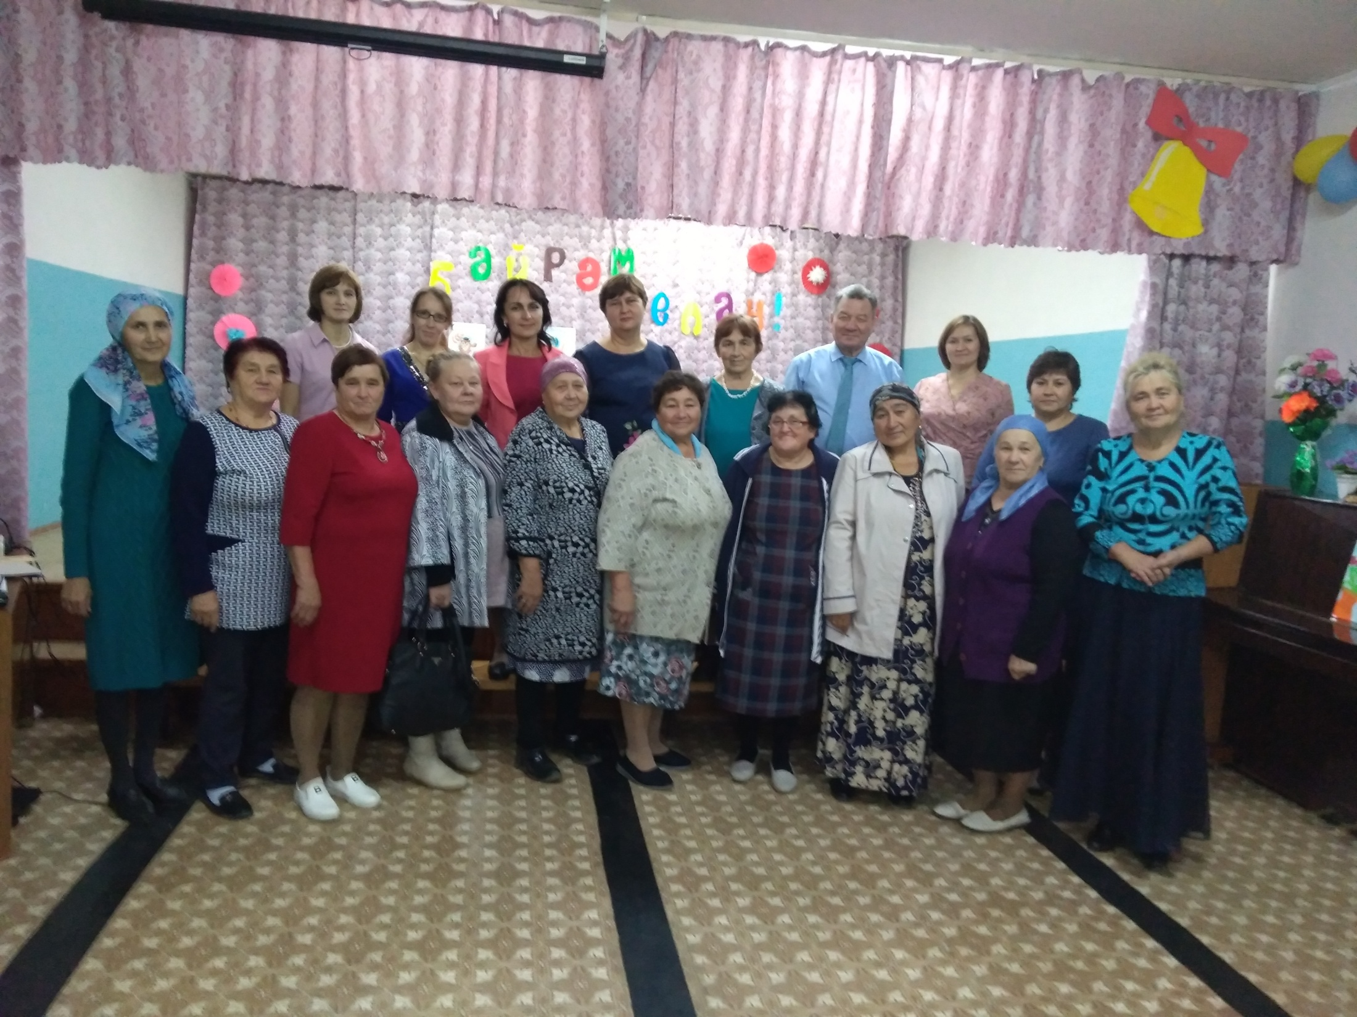
Общее фото на память.
05.10.2019 г.

Slide 11
И концерт, и подарки очень понравились бабушкам и учителям.
А после концерта состоялось чаепитие в столовой.
Спасибо за внимание.

